Slide 1

TECNOLÓGICO NACIONAL DE MÉXICO · CAMPUS CULIACÁN
Tópicos de Inteligencia Artificial
Sistema Predictivo Basado en Random Forest
para la Detección de Fugas en Redes de Agua
Proyecto de Investigación: Inteligencia Artificial e Impacto Ambiental
ALUMNOS
Sarabia Guzmán Jesús Aldhair
Zamudio Lizárraga Bryan Martín

Slide 2
Introducción
La pérdida masiva de agua potable en redes subterráneas es una de las mayores problemáticas ecológicas actuales.
Gran parte del agua tratada nunca llega al consumidor: es
agua no contabilizada.
40% – 50%
del agua potable se desperdicia en países en desarrollo, particularmente en México, por fracturas no detectadas a tiempo.
Este desperdicio crónico provoca sobreexplotación de mantos acuíferos, gasto energético innecesario en bombeo y riesgo de socavamiento urbano.
Los métodos tradicionales (inspección acústica, gas trazador, georradar) son costosos, lentos e inviables para una cobertura continua en toda la ciudad.
¿Por qué es difícil detectar fugas?
Tuberías enterradas: inspección visual inviable
Cobertura limitada de sensores
Alto costo de métodos físicos
El Machine Learning procesa presión y caudal para generar alertas oportunas, combinando clasificadores supervisados con simuladores hidráulicos como EPANET.
Sistema Predictivo Random Forest para Detección de Fugas
2

Slide 3
OBJETIVO GENERAL
Diseñar un sistema de monitoreo y detección temprana de fugas de agua basado en el algoritmo Random Forest y modelos de simulación hidráulica en EPANET, con el fin de optimizar la localización de anomalías en redes urbanas y mitigar el desperdicio del recurso hídrico.
Detectar
Localizar
Mitigar
Anomalías de presión
y caudal en tiempo real
El cuadrante o sector
específico afectado
El desperdicio del
recurso hídrico
Sistema Predictivo Random Forest para Detección de Fugas
3

Slide 4
Objetivos Específicos
1
Analizar el estado del arte
2
Generar escenarios en EPANET
Contrastar técnicas tradicionales frente a modelos de aprendizaje automático supervisado.
Simular caídas de presión y variaciones de flujo en condiciones normales y de ruptura, sin alterar la red física.
3
Entrenar y validar Random Forest
4
Diseñar una interfaz visual amigable
Distinguir eventos normales de fugas y clasificar el cuadrante o zona afectada a partir de lecturas nodales de presión.
Permitir a los operadores de agua monitorear la red e interpretar alertas tempranas de manera directa.
Sistema Predictivo Random Forest para Detección de Fugas
4

Slide 5
Justificación
El desperdicio de agua potable a nivel global evidencia la necesidad de herramientas predictivas
México
40%
del agua distribuida se pierde: más de 12.4 millones de m³ diarios.
Chihuahua
Eficiencia física del 52% — se pierde el 48% del suministro inyectado en regiones críticas del norte del país.
La IA reduce la detección de semanas a horas, aprovechando la infraestructura existente.
Fuente: Liemberger y Wyatt, citado en Burciaga et al. (2026)

Slide 6
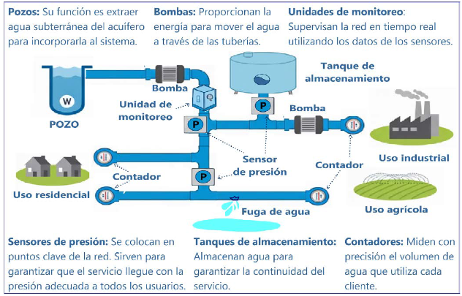
Alcance
Datos y simulación
1
Modelo hidráulico de referencia en EPANET (software libre) para obtener series temporales de flujo y presión en distintos escenarios.
Tratamiento algorítmico
2
Random Forest con scikit-learn y pandas: clasificación binaria (Fuga / Sin fuga) y zonificación del sector afectado.
Entorno computacional
3
Herramienta ligera en hardware estándar (CPU multinúcleo, 8 GB RAM) con interfaz web básica de visualización.
Sistema moderno de distribución de agua
Límites: no contempla excavación física, reparación mecánica de tuberías ni fabricación de nuevo instrumental electrónico.
Sistema Predictivo Random Forest para Detección de Fugas
6

Slide 7
Desafíos en el Monitoreo Hidráulico
1
Infraestructura no visible
2
Sensores nodales limitados
El enterramiento de las redes impide la inspección visual oportuna.
Colocar sensores en cada cruce es inviable por costos de instalación y mantenimiento.
3
Confusión por consumo pico
4
Ruido entre sectores
Múltiples grifos abiertos generan caídas de presión similares a fisuras, causando falsas alarmas.
Vibraciones ambientales y conexión hidráulica alteran lecturas de zonas vecinas.
Sistema Predictivo Random Forest para Detección de Fugas
7

Slide 8
Evaluación del Estado del Arte en IA
Modelos supervisados (Random Forest, Árboles de Decisión, ANN) alcanzan precisiones entre 95% y 100% en condiciones controladas (Adraoui et al., 2024).
Tabla 2. Desempeño comparativo de modelos con y sin acondicionamiento de datos (Shin et al., 2024)
Algoritmo | Accuracy (Sin IA) | Accuracy (Con IA) | F1-Score (Sin IA) | F1-Score (Con IA)
XGBoost (XGB) | 0.9570 | 0.9827 | 0.9699 | 0.9849
Decision Tree | 0.9434 | 0.9827 | 0.9604 | 0.9849
Random Forest | 0.9558 | 0.9814 | 0.9690 | 0.9838
Extra Trees | 0.9530 | 0.9820 | 0.9672 | 0.9844
CatBoost | 0.9542 | 0.9820 | 0.9680 | 0.9844
K-Neighbors | 0.9558 | 0.9807 | 0.9689 | 0.9833
Logistic Regression | 0.8025 | 0.9801 | 0.8780 | 0.9827
La resistencia al sobreajuste y estabilidad de los modelos de ensamble basados en árboles justifica el uso de Random Forest frente a modelos lineales como Regresión Logística.
Sistema Predictivo Random Forest para Detección de Fugas
8

Slide 9
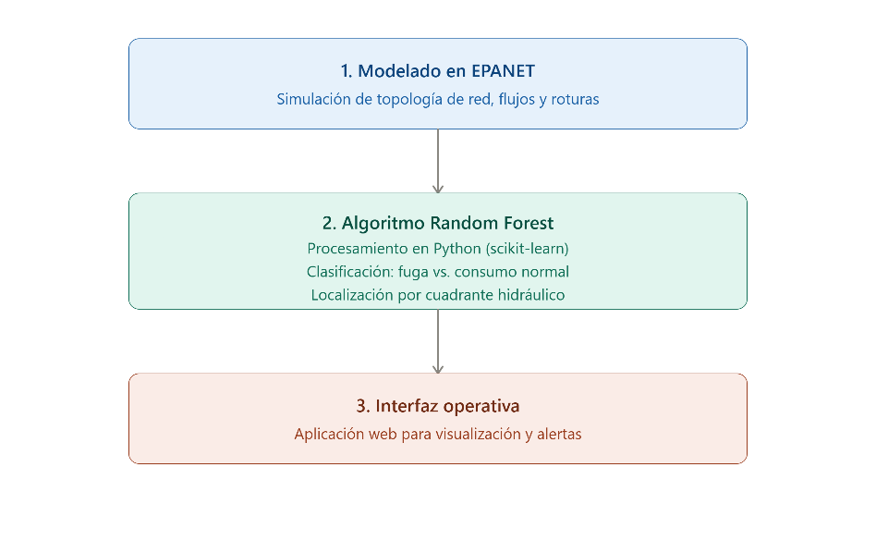
Propuesta Técnica y Flujo de Trabajo
Crear un gemelo digital de una red de agua en EPANET para enseñarle a Random Forest cómo se comporta el agua en condiciones normales frente a una ruptura subterránea.
Random Forest se eligió por su tolerancia al ruido de los sensores, algo muy común en redes reales.

Slide 10
¿En qué consiste exactamente nuestra propuesta?
1
2
3
Simulación inteligente (gemelo digital)
Entrenamiento del algoritmo
Zonificación y alertas
→
→
Se recrea la red de distribución en EPANET, simulando años de operación, cambios de demanda y rupturas de varios tamaños en distintos puntos de la ciudad.
El modelo de Machine Learning aprende "firmas hidráulicas": patrones sutiles de caída de presión que diferencian el uso cotidiano de una fuga activa.
En lugar de señalar 50 km de red, el sistema clasifica la falla por sectores pequeños y emite una alerta gráfica indicando exactamente qué zona revisar.
Sistema Predictivo Random Forest para Detección de Fugas
10

Slide 11
Agenda de Trabajo
El proyecto se organiza en 6 fases a lo largo de 24 semanas
Semanas 1–4
Semanas 9–12
Semanas 18–21
Investigación documental, análisis de antecedentes y definición de variables de presión y caudal.
Preprocesamiento y estructuración del conjunto de datos en Python.
Desarrollo e integración de la interfaz web básica para monitoreo visual de alertas.
1
2
3
4
5
6
Semanas 5–8
Semanas 13–17
Semanas 22–24
Construcción del modelo digital de la red y simulación de escenarios de fuga en EPANET.
Entrenamiento, ajuste de parámetros y validación del modelo Random Forest.
Pruebas integrales de desempeño, redacción del documento final y preparación de diapositivas.
Sistema Predictivo Random Forest para Detección de Fugas
11

Slide 12
Conclusiones
1
La pérdida de agua potable en redes subterráneas es una problemática ecológica crítica que no puede resolverse con métodos visuales o tradicionales.
2
EPANET junto a modelos de aprendizaje automático supervisado constituye una alternativa accesible y fundamentada.
3
Random Forest demuestra ser una elección robusta por su capacidad para manejar el ruido de los sensores en tuberías.
4
La propuesta, basada en librerías estándar y computación convencional, es técnica y económicamente factible para organismos operadores locales.
Sistema Predictivo Random Forest para Detección de Fugas
12

Slide 13
Referencias
Burciaga, A. H. N., Santillán, J. R. L., & Gurrola, L. C. G. (2026). Del dato a la gota: uso de Inteligencia Artificial para la detección de fugas de agua en Chihuahua. Ciencia Vital, 4(2), 1-8.
Adraoui, M., Azmi, R., Chenal, J., Diop, E. B., Abdem, S. A. E., Serbouti, I., Hlal, M., & Bounabi, M. (2024). A two-phase approach for leak detection and localization in water distribution systems using wavelet decomposition and machine learning. Computers & Industrial Engineering, 197, 110534.
Mashhadi, N., Shahrour, I., Attoue, N., Khattabi, J. E., & Aljer, A. (2021). Use of Machine Learning for Leak Detection and Localization in Water Distribution Systems. Smart Cities, 4(4), 1293-1315.
Shin, Y., Na, K. Y., Kim, S. E., Kyung, E. J., Choi, H. G., & Jeong, J. (2024). LSTM-Autoencoder Based Detection of Time-Series Noise Signals for Water Supply and Sewer Pipe Leakages. Water, 16(18), 2631.
Sistema Predictivo Random Forest para Detección de Fugas
13

